Slide 2
SMART DAM
Structural Health Monitoring
Bridge Management System
Asset Registry
Early
Warning
System
Digital
Twin
Document Management System

Slide 3
Asset Registry
Smart DAM (Digital Asset Management) è una piattaforma software progettata e sviluppata da AC2 per gestire qualsiasi infrastruttura a 360 gradi; può essere adattata a qualsiasi contesto di analisi degli asset come ponti, viadotti, gallerie, ma anche in contesti come frane e rischio idrogeologico.

Slide 4
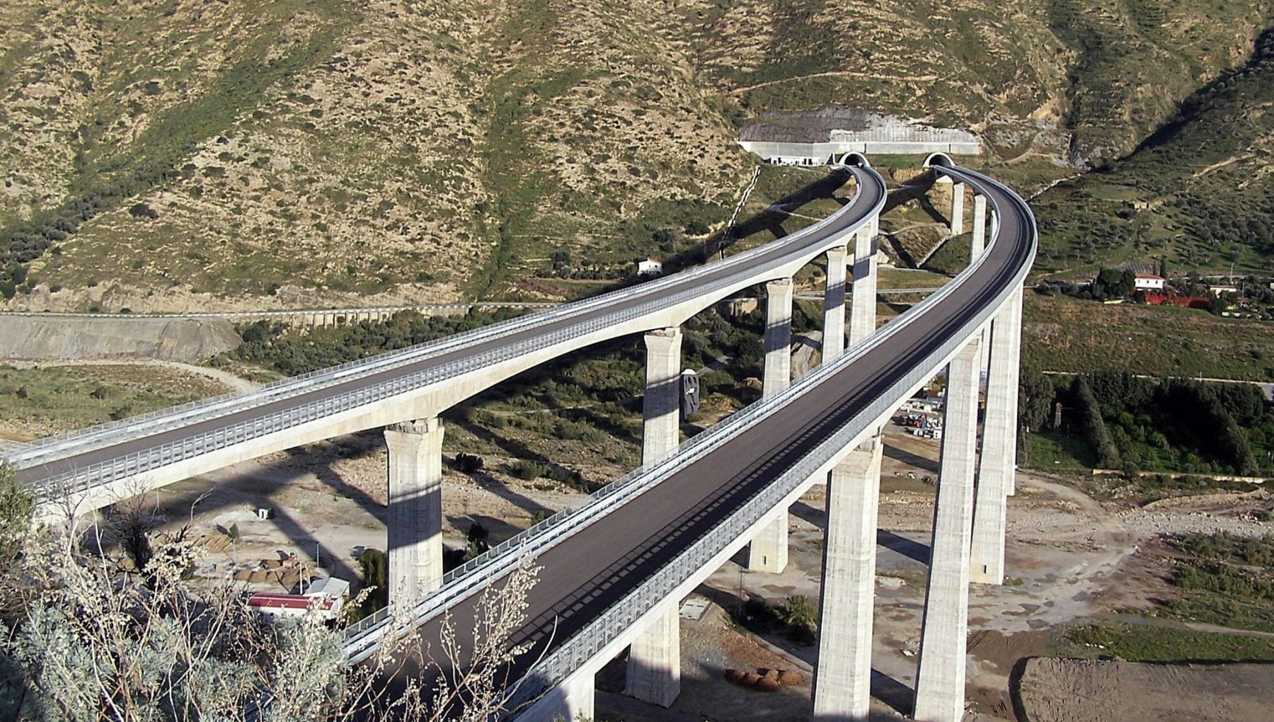
BMS Bridge Management System
Il modulo BMS consente l'acquisizione dei dati su piattaforma mobile e la gestione delle informazioni per il rilevamento dei difetti strutturali dell'asset;

Slide 5
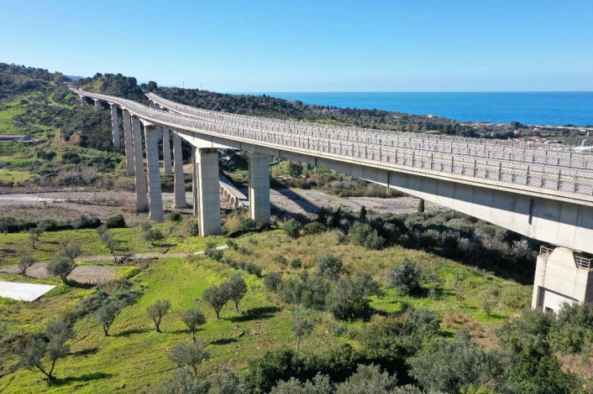
BMS Bridge Management System
implementa anche i processi di valutazione automatica della classe di rischio (Analisi dei rischi e piano di manutenzione).
"(come da Linee Guida Ponti del Ministero delle Infrastrutture e dei Trasporti)".

Slide 6
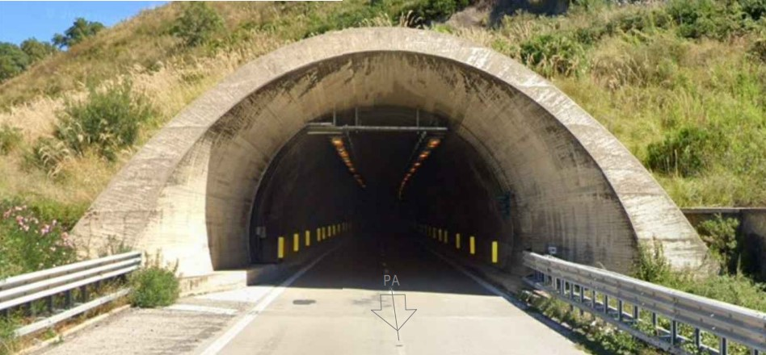
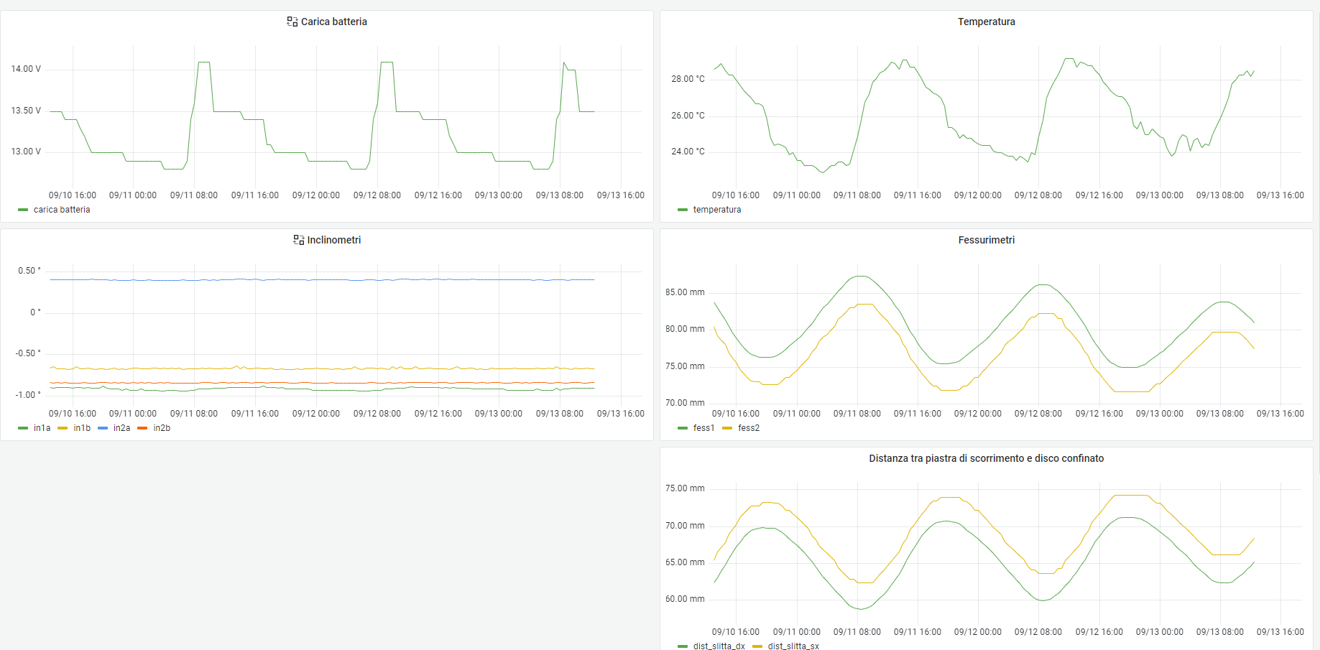
SHM Structural Health Monitoring
Il monitoraggio strutturale è un processo di caratterizzazione dell'asset attraverso l'elaborazione dei parametri fisici misurati.
Ogni sensore è associato a uno o più cruscotti personalizzabili per l'analisi dei dati misurati (in tempo reale e storici).
I dati misurati possono essere elaborati anche attraverso algoritmi di Intelligenza Artificiale per la creazione di un ”Digital Twin".

Slide 7
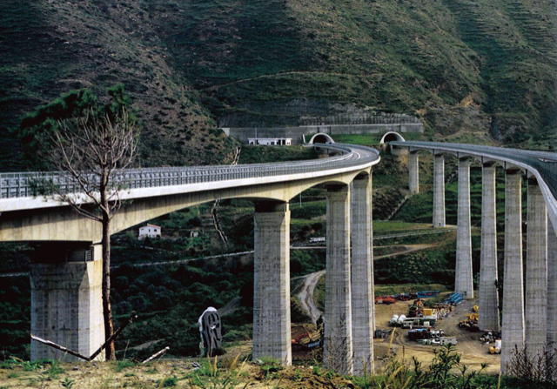
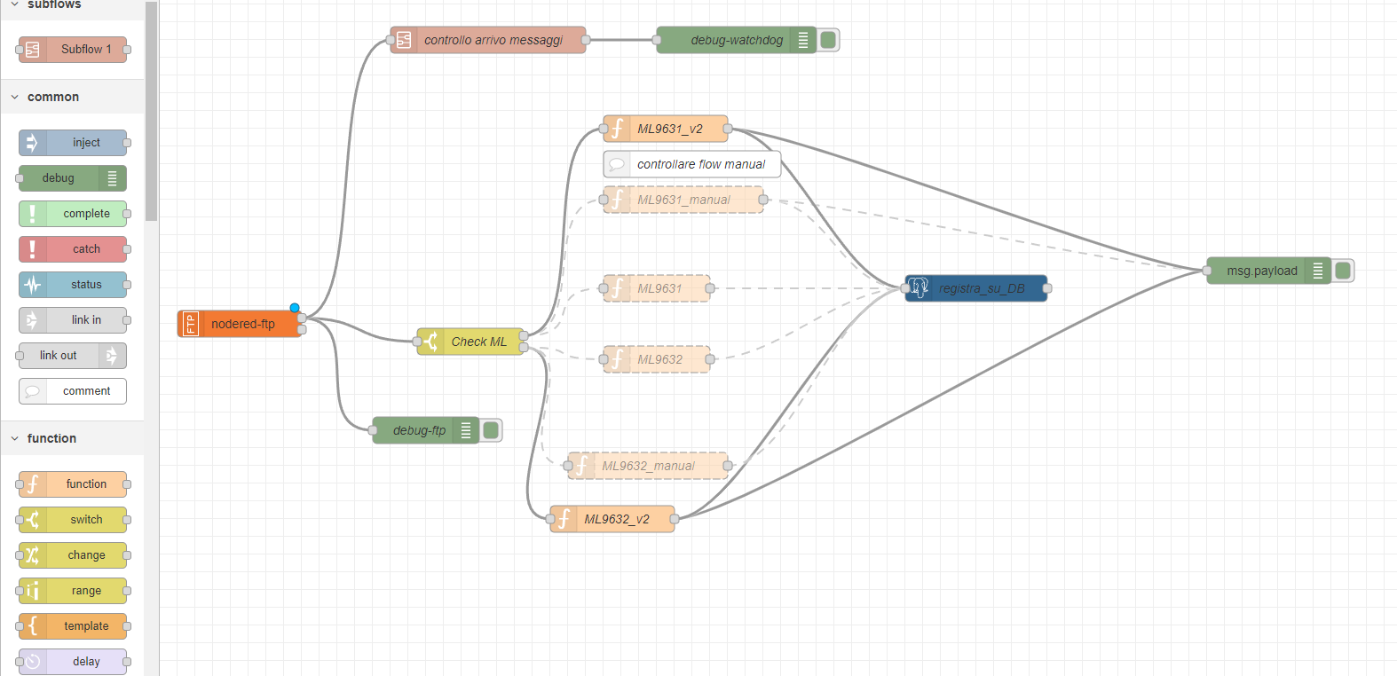
Early Warning
L'Early Warning System (EWS) rappresenta l'insieme delle capacità necessarie per generare e diffondere informazioni di allarme tempestive e significative.
Il sistema di allarme consente una gestione efficace e puntuale degli allarmi, annunciati su più canali di comunicazione come SMS, Push, Mail, PEC, ecc.

Slide 8
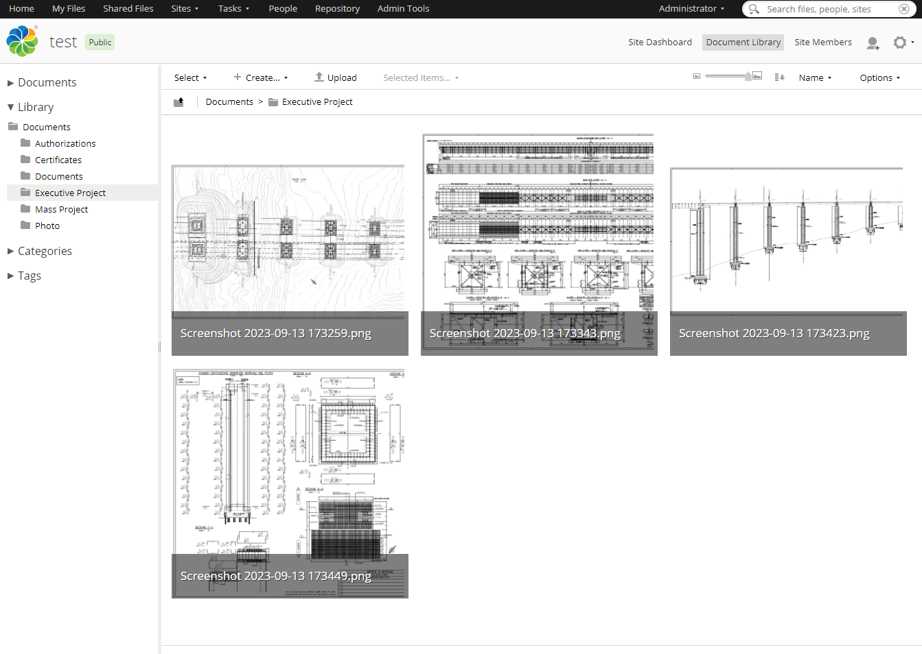
DMS Document Management System
Il sistema offre un potente sistema di gestione documentale e un motore di workflow flessibile per ottimizzare tutti i flussi di lavoro associati all'asset e ai suoi componenti (come la gestione dei piani di manutenzione).
È possibile archiviare i documenti tecnici e amministrativi di ogni asset e di ogni sotto elemento, come il libretto dell'asset, fondamentale per la manutenzione ordinaria e straordinaria.

Slide 9
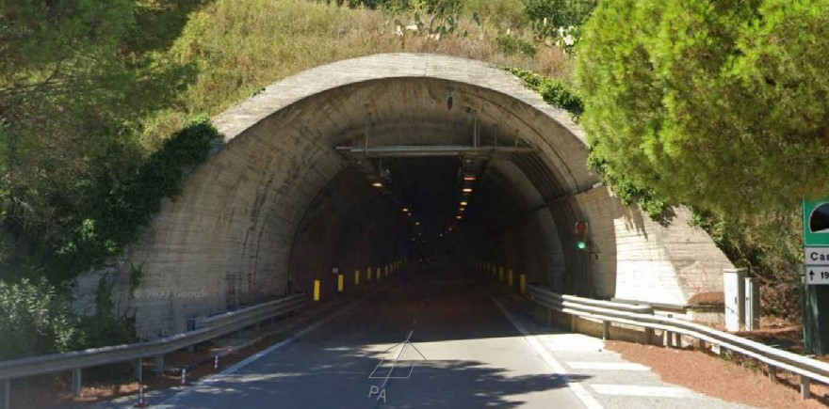
Digital Twin
Il BIM (Building Information Model) diventa l'elemento centrale per navigare nell'asset, localizzare i sensori e i componenti fondamentali per la caratterizzazione e il monitoraggio.
per la caratterizzazione e per il monitoraggio.

Slide 10
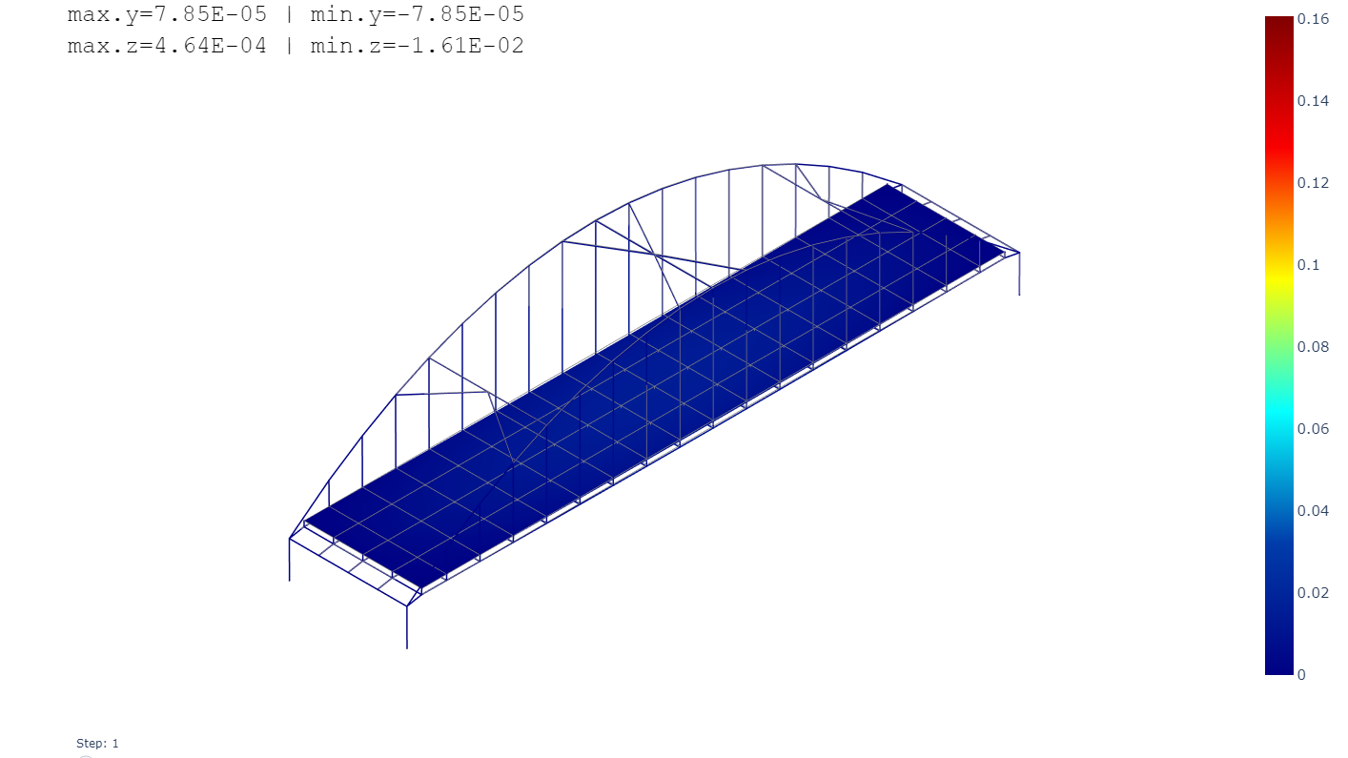
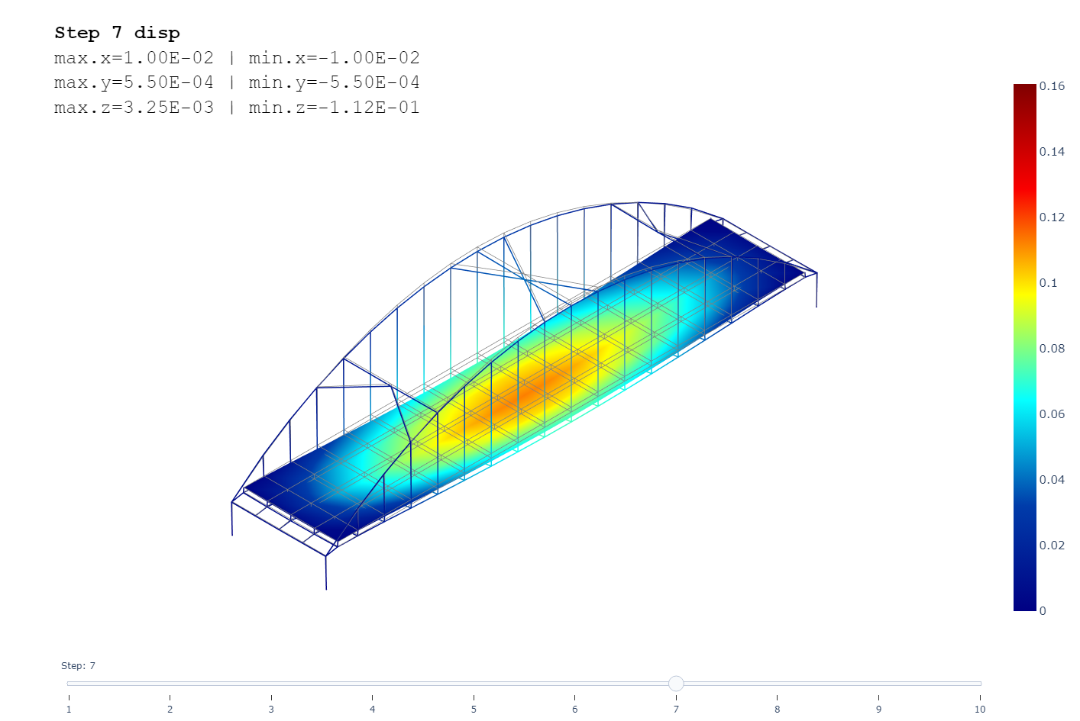
Digital Twin: AI vs FEM Updating
Per ottenere un gemello digitale migliore, è stato sviluppato un modulo di intelligenza artificiale per ottimizzare i parametri dei modelli FEM, che tendono a degenerare in base ai dati misurati di strutture reali, al fine di eseguire simulazioni strutturali di alta qualità.
Questo problema di ottimizzazione è molto studiato allo stato dell'arte e può essere affrontato con il nome di identificazione FEM.

Slide 11
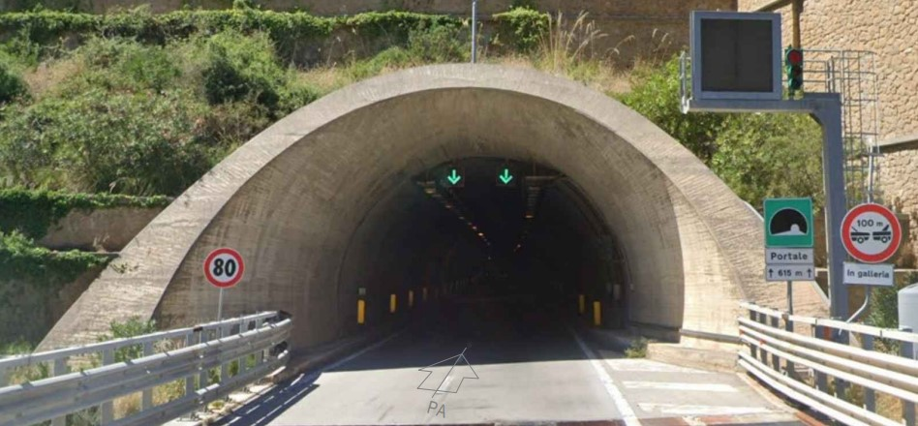
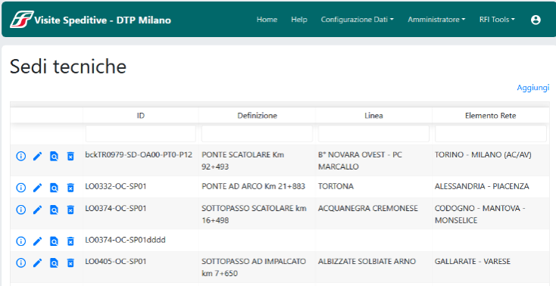
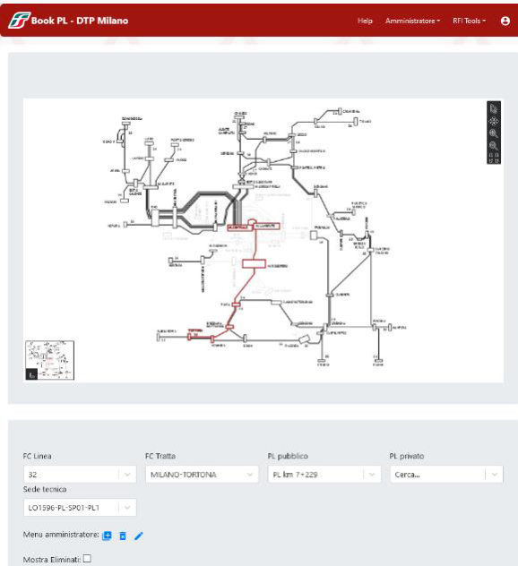
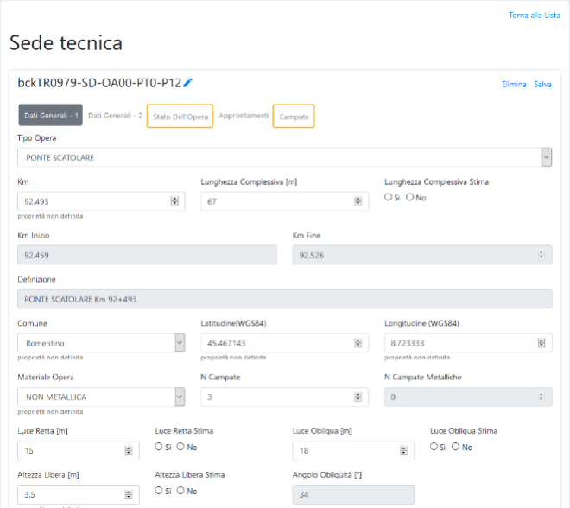
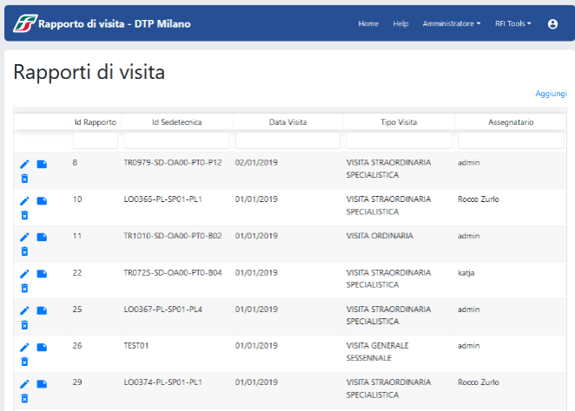
Case Study: RFI - Rete Ferroviaria italiana

Slide 12
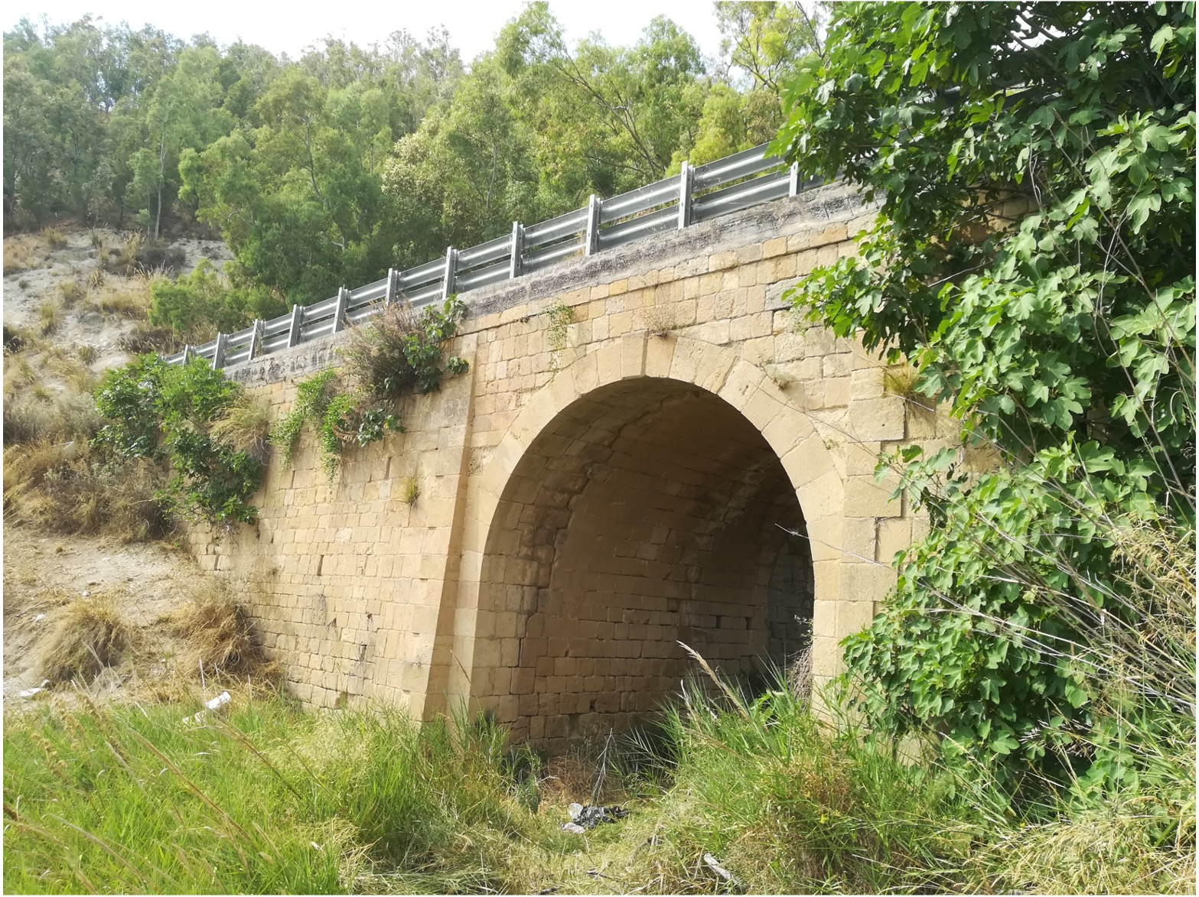
Case Study: CAS - Consorzio Autostrade Siciliane

Slide 13
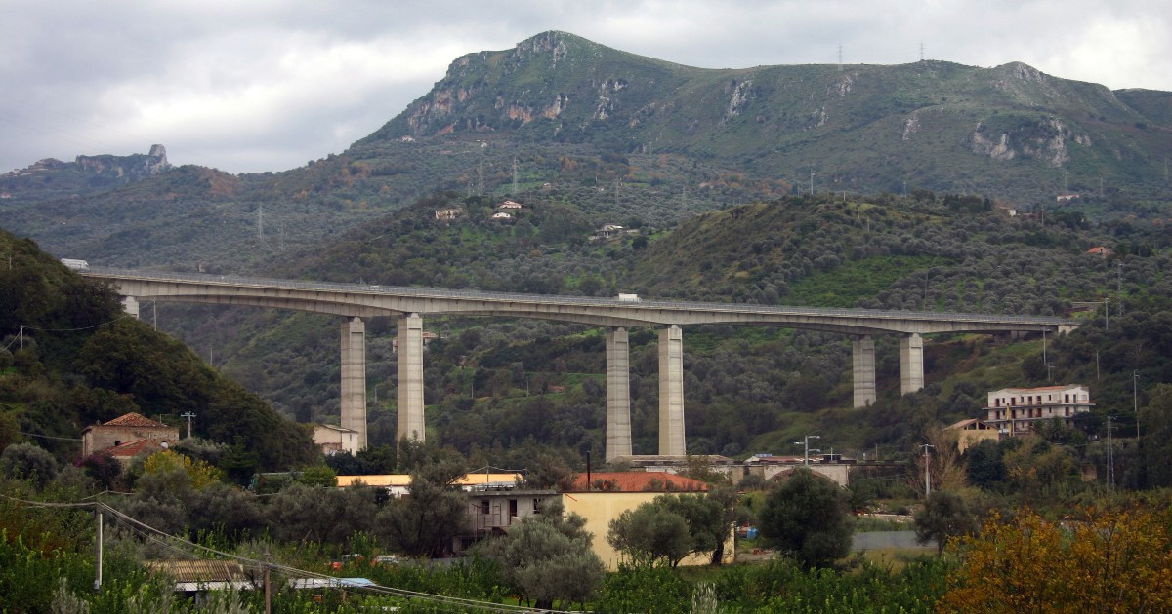
Case Study: CAS - Consorzio Autostrade Siciliane

Slide 14
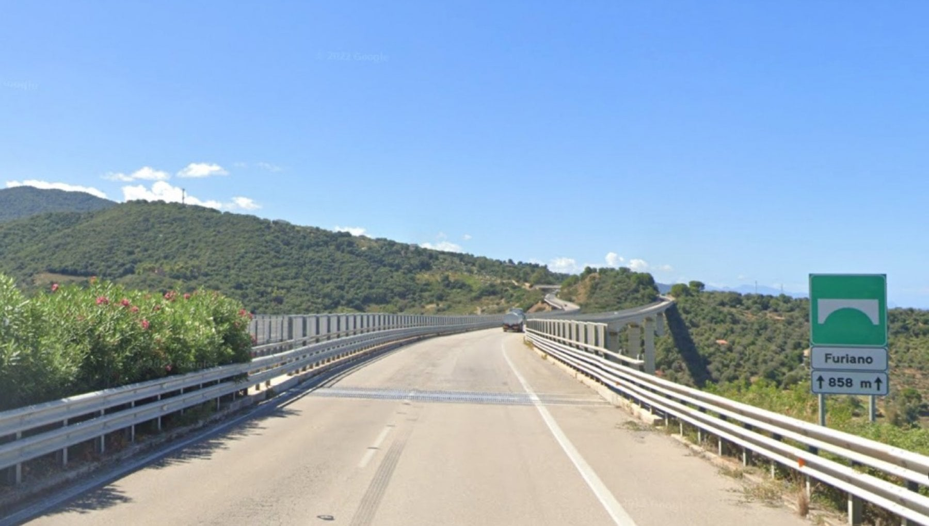
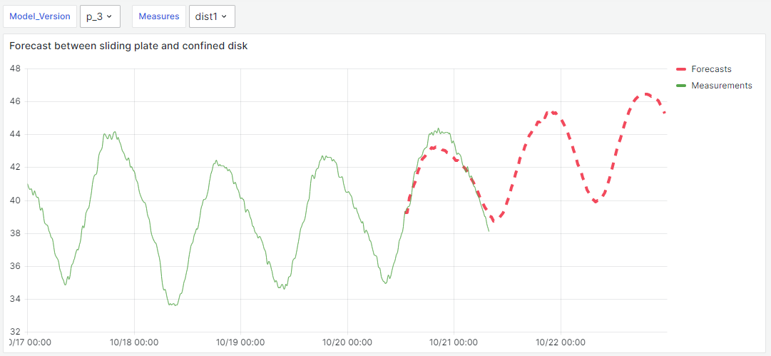
Case Study: CAS - Consorzio Autostrade Siciliane
Un'applicazione di EWS
I modelli di reti neurali ricorrenti vengono utilizzati per eseguire una previsione. L'obiettivo di questi modelli è quello di prevedere la risposta di un sistema monitorato, a partire da dati istorizzati o, in alcuni casi, con altri tipi di dati, come i dati di previsione correlati ai dati target.
I nostri modelli di previsione mirano a facilitare il lavoro dei decisori umani, per ridurre il rischio di prendere decisioni sbagliate e supportare quelle giuste con strumenti costruiti ad hoc sulla struttura monitorata.

